Slide 1
Диаграммы UML
Математики думают, что Бог в уравнениях, нейрологи уверены, что Бог в мозге,
а программисты уверены, что Бог — один из них!

Slide 2
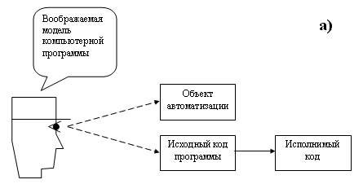
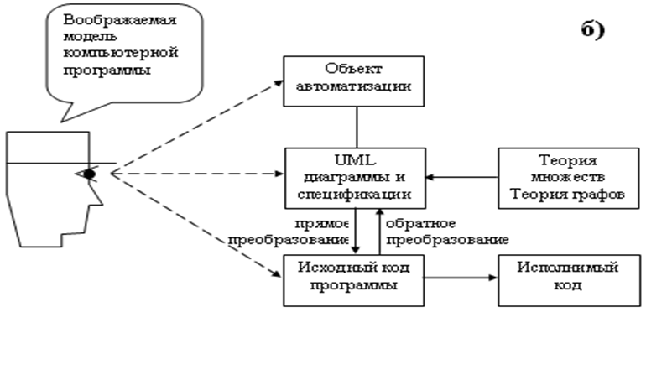
Причины появления UML

Slide 3
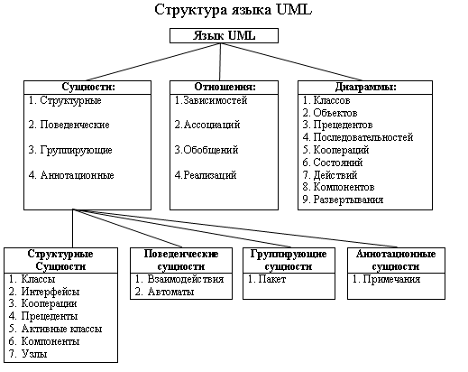

Slide 4
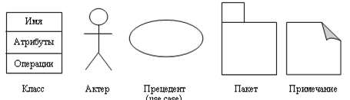
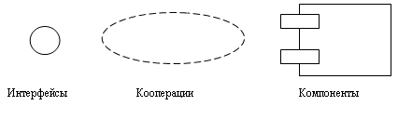
1. Виды пиктограмм

Slide 5
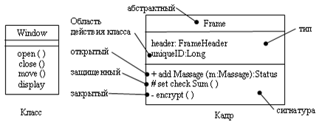
Пиктограммы, изображающие класс "окно" и класс "экранный кадр"

Slide 6
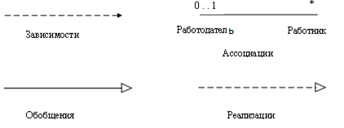
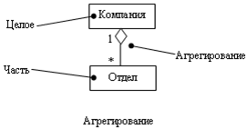
2. Виды отношений

Slide 7
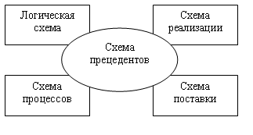
Представления АИС

Slide 8
Диаграмма прецедентов ( use case diagram, диаграмма вариантов использования)
Диаграмма прецедентов отражает отношения между актёрами и прецедентами и позволяет описать систему на концептуальном уровне.
Назначение — описание функциональности и поведения, позволяющее заказчику, конечному пользователю и разработчику совместно обсуждать и определять функциональные требования проектируемой или существующей системы. Понимать (интерпретировать) отображенное на диаграммах и заказчик и разработчик должны одинаково.
При моделировании системы с помощью диаграммы стремятся:
Чётко отделить систему от её окружения.
Определить действующих лиц (актёров), их взаимодействие с системой и ожидаемый функционал системы.
Определить в глоссарии предметной области понятия, относящиеся к детальному описанию функционала системы (то есть, прецедентов).

Slide 9
Диаграмма прецедентов: правила и рекомендации
Каждый прецедент относится как минимум к одному действующему лицу.
Каждый прецедент имеет инициатора.
Каждый прецедент приводит к соответствующему результату.
Отображать на диаграмме не более 15 вариантов использования.
Располагать элементы следует так, чтобы была видна логическая последовательность выполнения вариантов использования и было минимум пересечений между отношениями.
Перед построением диаграммы необходимо задокументировать потоки событий в системе.
На диаграммах не следует отображать особенности реализации вариантов использования и внутренней организации системы, связанные со спецификой используемых программных и аппаратных средств.

Slide 10
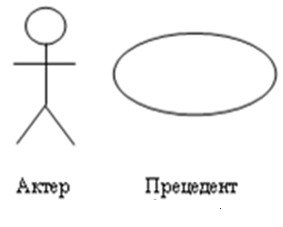



Диаграмма прецедентов: элементы
а ) отношение расширения
б ) отношение обобщения
в ) отношение включения

Slide 11
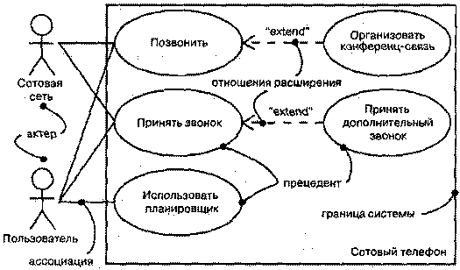
Диаграмма прецедентов: примеры

Slide 12
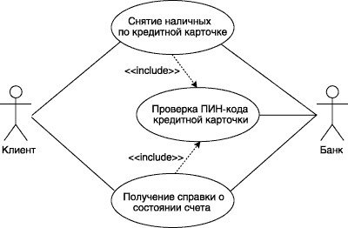

Slide 13
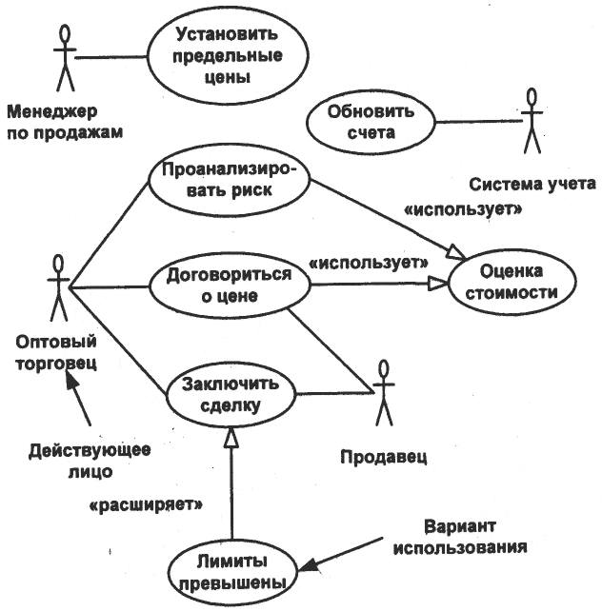

Slide 14
Диаграмма классов (class diagram)
Способ описания статической структуры.
Демонстрирует классы системы, их атрибуты, методы и зависимости между классами.
Три точки зрения на построение диаграмм классов в зависимости от целей их применения:
концептуальная точка зрения — диаграмма классов описывает модель предметной области, в ней присутствуют только классы прикладных объектов;
точка зрения спецификации — диаграмма классов применяется при проектировании информационных систем;
точка зрения реализации — диаграмма классов содержит классы, используемые непосредственно в программном коде (при использовании объектно-ориентированных языков программирования).

Slide 15
Диаграмма классов: правила и рекомендации
1. При выделении классов следует учитывать тот факт, что они являются обобщенными сущностями, которые в дальнейшем подлежат уточнению и возможному разбиению на несколько более мелких классов. Можно провести аналогию между ними и накопителями данных на DFD, которые, как правило, являются крупными концептуальными объектами (совокупностями тесно взаимосвязанных таблиц), подлещами уточнению на стадии информационного проектирования с помощью одной из методологий ERD.
2. Для выделения классов-сущностей необходимо определить все реальные либо воображаемые объекты, имеющие существенное значение для рассматриваемой предметной области, информация о которых подлежит хранению. При этом из спецификаций вариантов использования следует выделить все объекты, которые могут существовать независимо от других. Например, объект «билет» является независимой сущностью, потому что любой билет существует независимо от того, знаем мы его номер, стоимость или нет. Т. е. при выделении классов-сущностей действуют те же правила, что при построении концептуальной модели БД.
3. Для каждого актера следует предусмотреть, как минимум, один граничный класс в целях организации интерфейса между ним и системой. Аналогично для каждого класса сущности, как правило, должен быть граничный класс – ведь по каждому объекту класса сущности должна быть предусмотрена возможность просмотра, ввода и/или корректировки информации через определенную форму ввода/вывода или чтения/записи через определенный интерфейс.
4. Для управления, обеспечения взаимодействия и координации работы объектов, реализующих одну из функций системы (обычно, вариант использования), необходимо предусмотреть, как минимум, один управляющий класс. Как правило, взаимодействие между граничным классом и классом сущности происходит через управляющий класс.
5. В целях облегчения восприятия специфики связей между классами рекомендуется использовать отношения агрегации, композиции и обобщения.
6. При разработке диаграммы основное внимание должно быть уделено определению и детализации классов сущностей, управляющих и граничных классов, обеспечивающих взаимодействие с внешними системами. Граничные классы, обеспечивающие взаимодействие с пользователями, не требуют излишней детализации до уровня отдельного поля ввода или ниспадающего списка, так как современные среды программирования обладают богатыми возможностями по быстрому созданию пользовательского интерфейса.

Slide 16

Диаграмма классов: отношения
Отношение зависимости в общем случае указывает некоторое семантическое отношение между двумя элементами модели или двумя множествами таких элементов, которое не является отношением ассоциации, обобщения или реализации. Отношение зависимости используется в такой ситуации, когда некоторое изменение одного элемента модели может потребовать изменения другого зависимого от него элемента модели.
Отношение зависимости графически изображается пунктирной линией между соответствующими элементами со стрелкой на одном из ее концов, при этом стрелка направлена от класса-клиента зависимости к независимому классу или классу-источнику.
Над стрелкой могут находится специальные ключевые слова (стереотипы):
"access" - служит для обозначения доступности открытых атрибутов и операций класса-источника для классов-клиентов;
"bind" - класс-клиент может использовать некоторый шаблон для своей последующей параметризации;
"derive" - атрибуты класса-клиента могут быть вычислены по атрибутам класса-источника;
"import" - открытые атрибуты и операции класса-источника становятся частью класса-клиента, как если бы они были объявлены непосредственно в нем;
"refine" - указывает, что класс-клиент служит уточнением класса-источника в силу причин исторического характера, когда появляется дополнительная информация в ходе работы над проектом.

Slide 17
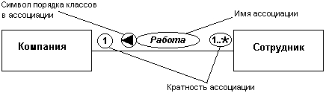
Диаграмма классов: отношения
Отношение ассоциации соответствует наличию некоторого отношения между классами. Данное отношение обозначается сплошной линией с дополнительными специальными символами, которые характеризуют отдельные свойства конкретной ассоциации. В качестве дополнительных специальных символов могут использоваться имя ассоциации, а также имена и кратность классов-ролей ассоциации. Имя ассоциации является необязательным элементом ее обозначения.

Slide 18
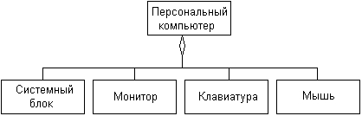
Диаграмма классов: отношения
Отношение агрегации имеет место между несколькими классами в том случае, если один из классов представляет собой некоторую сущность, включающую в себя в качестве составных частей другие сущности. Применяется для представления системных взаимосвязей типа "часть-целое".

Slide 19
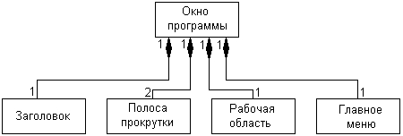
Диаграмма классов: отношения
Отношение композиции является частным случаем отношения агрегации. Это отношение служит для выделения специальной формы отношения "часть-целое", при которой составляющие части в некотором смысле находятся внутри целого. Специфика взаимосвязи между ними заключается в том, что части не могут выступать в отрыве от целого, т. е. с уничтожением целого уничтожаются и все его составные части.

Slide 20
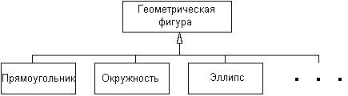
Диаграмма классов: отношения
Отношение обобщения является отношением между более общим элементом (родителем или предком) и более частным или специальным элементом (дочерним или потомком). Применительно к диаграмме классов данное отношение описывает иерархическое строение классов и наследование их свойств и поведения. При этом предполагается, что класс-потомок обладает всеми свойствами и поведением класса-предка, а также имеет свои собственные свойства и поведение, которые отсутствуют у класса-предка.

Slide 21
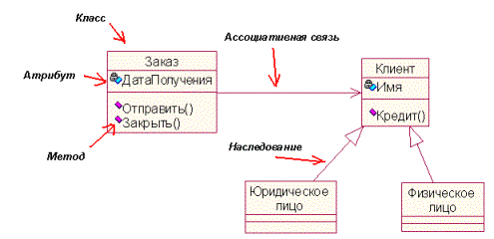
Диаграмма классов: пример

Slide 22
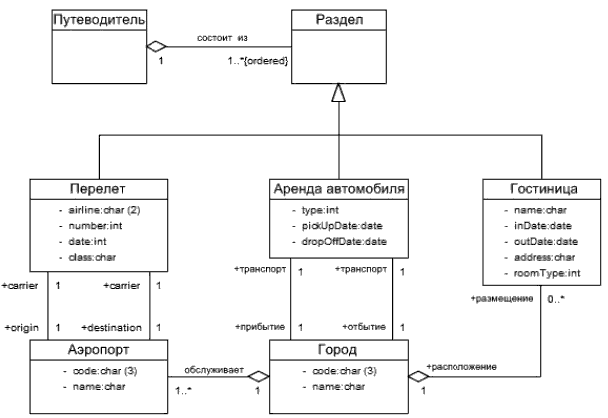
Диаграмма классов: пример

Slide 23
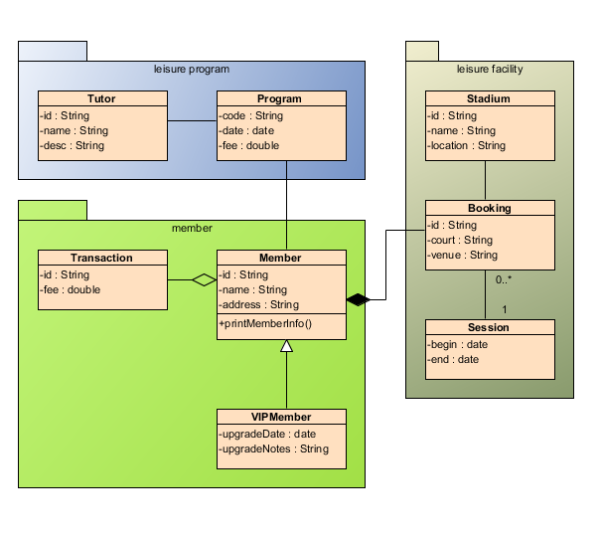
Диаграмма классов: пример

Slide 24
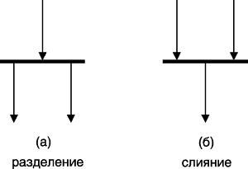
Диаграмма деятельности (activity diagram)
Способ описания поведения, напоминающий блок-схему алгоритма. Используется для моделирования процесса выполнения операций.
Основным направлением использования диаграмм деятельности является визуализация особенностей реализации операций классов, когда необходимо представить алгоритмы их выполнения.
Параллельные переходы на диаграмме деятельности можно изображать в удлиненной форме, а входящие и выходящие переходы вертикальными стрелками.
Дорожка (swimlane) - графическая область диаграммы деятельности, содержащая элементы модели, ответственность за выполнение которых принадлежит отдельным подсистемам.

Slide 25
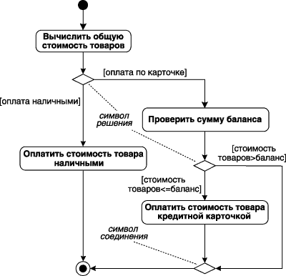
Диаграмма деятельности: пример

Slide 26
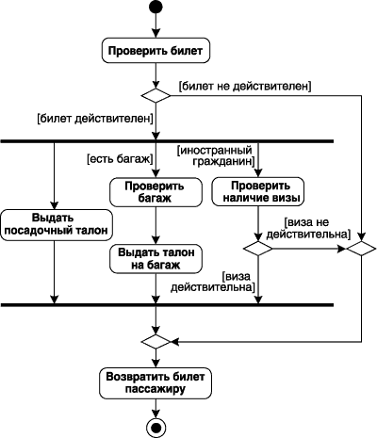
Диаграмма деятельности: пример

Slide 27
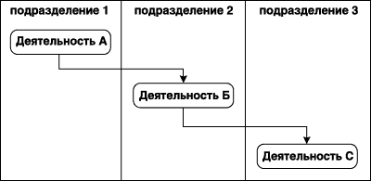
Диаграмма деятельности: пример

Slide 28
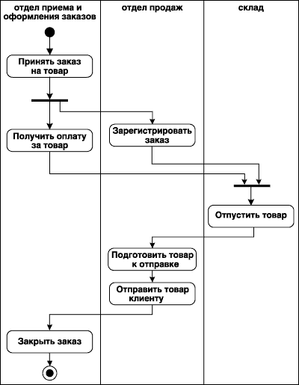
Диаграмма деятельности: пример

Slide 29
Диаграммы взаимодействия
Реализация отдельного варианта использования требует участия и взаимодействия определенных экземпляров актеров и классов.
Наиболее подходящий инструмент для описания такого взаимодействия - это диаграммы кооперации и последовательности, которые, по сути, отображают одну и ту же информацию. В связи с этим большинство Case -средств позволяет после построения одной из диаграмм автоматически получить другую, а также выполнять синхронизацию этих диаграмм между собой.

Slide 30
Диаграмма кооперации
Диаграмма кооперации – это диаграмма обмена сообщениями между объектами при реализации любого варианта использования.
Ось времени в явной форме отсутствует, поэтому важна нумерация сообщений. Одни и те же объекты могут выступать в различных ролях.
Диаграмма строится на различных уровнях:
уровне спецификации;
уровне объектов.

Slide 31
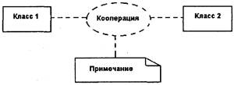
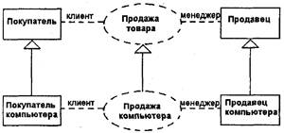
Диаграмма кооперации: уровень спецификации

Slide 32
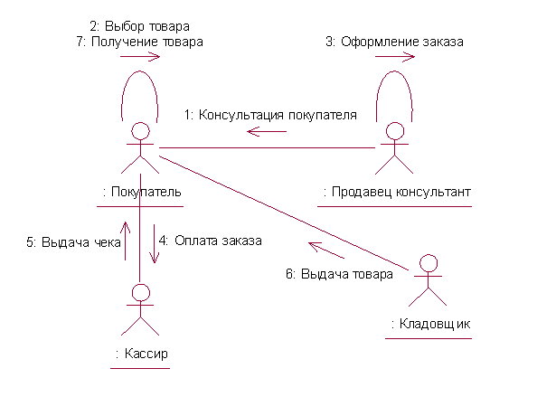
Диаграмма кооперации: пример

Slide 33
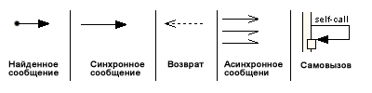
Диаграммы взаимодействия: элементы
Сообщения изображаются стрелкой с обязательным указанием направления (остриё стрелки указывает на сервер) и его спецификации.
Сообщения могут быть следующих видов:
· – синхронное сообщение (передача управления). Клиент посылает сообщение серверу и ждет, пока тот примет и обработает сообщение. Как правило, в кооперации один объект передает синхронное сообщение второму, второй – третьему и т. д., образуя вложенный поток сообщений. В любом случае клиент, инициирующий поток сообщений, должен дождаться завершения вложенного потока, т. е. возврата управления
· – асинхронное сообщение. Клиент посылает сообщение серверу и, не дожидаясь ответа, продолжает выполнять свою работу дальше;
· – возвращающее сообщение (возврат управления), обозначающее возврат значения или управления от сервера обратно клиенту. Стрелки этого вида зачастую отсутствуют на диаграммах кооперации, поскольку неявно предполагается их существование после окончания процесса выполнения операции.

Slide 34




Диаграммы взаимодействия: элементы
Actor – экземпляр участника процесса (роль на диаграмме прецедентов).
Boundary – класс-разграничитель - используется для классов, отделяющих внутреннюю структуру системы от внешней среды.
Control – класс-контроллер - активный элемент, который используются для выполнения некоторых операций над объектами (программный компонент, модуль, обработчик).
Entity – класс-сущность применяется для обозначения классов, которые хранят некую информацию о бизнес-объектах (соответствует таблице или элементу БД).

Slide 35
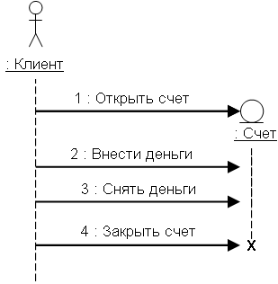
Диаграмма последовательности (sequence diagram)
Используется для моделирования взаимодействия объектов во времени , например при синхронизации.
Линия жизни (англ. lifeline) отображается пунктирной вертикальной линией, ассоциированной с соответствующим объектом. Линия жизни служит для обозначения периода времени, в течение которого объект может потенциально участвовать во взаимодействии. Если он существует в течение всего взаимодействия, то и его линия жизни должна продолжаться от самой верхней части диаграммы до самой нижней.
Не обязательно создавать все объекты в начальный момент времени. Отдельные объекты в системе могут создаваться по мере необходимости, существенно экономя ресурсы системы и повышая ее производительность. В этом случае объект изображается не в верхней части диаграммы, а в том месте, где он создается. Для обозначения факта уничтожения объекта в UML используется специальный символ X

Slide 36
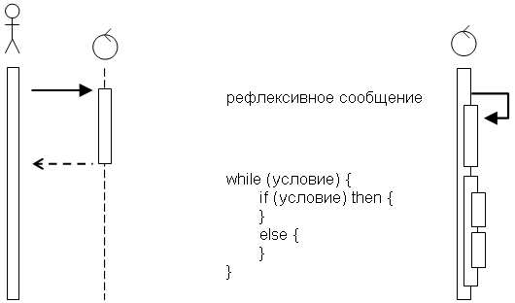
Диаграмма последовательности: фокус управления
В процессе взаимодействия одни объекты могут находиться в активном состоянии, непосредственно выполняя определенные действия, или в состоянии пассивного ожидания сообщений от других объектов. Чтобы явно выделить подобную активность объектов, на диаграмме можно использовать элемент фокус управления (англ. focus of control). Он изображается в форме вытянутого узкого прямоугольника, верхняя сторона которого обозначает начало получения фокуса управления объекта (начало активности), а нижняя сторона – окончание фокуса управления (окончание активности). Условные операторы, циклы, рекурсия и вызов собственных методов (отправка рефлексивных сообщений) инициируют вложенные потоки управления у одного и того же объекта, что можно отобразить на диаграмме с помощью вложенных фокусов управления

Slide 37
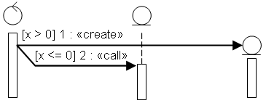
Диаграмма последовательности: ветвление потока управления

Slide 38
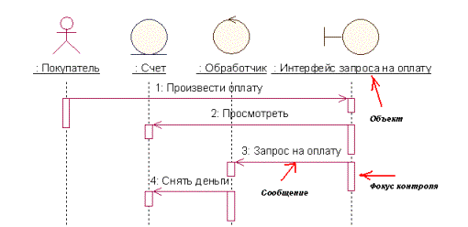
Диаграмма последовательности: пример

Slide 39
Диаграммы взаимодействий: правила и рекомендации
1. Для выбранного варианта использования необходимо перенести с диаграммы классов все участвующие в нем классы, а с диаграммы вариантов использования – актеров.
2. На диаграмме кооперации между классами следует отобразить ассоциации, перенесенные с диаграммы классов, а также добавить ассоциации, связывающие актеров с граничными классами.
3. Основной и альтернативные потоки событий следует показывать соответствующими сообщениями с использованием сторожевых условий.
4. На стадии анализа имена сообщениям можно давать произвольно. На стадии проектирования имена сообщений должны соответствовать методам классов.
5. Имена сущностей на диаграммах (экземпляры актеров и объекты) должны быть подчеркнуты и обозначены соответствующим образом.

Slide 40
Диаграммы взаимодействий: правила и рекомендации
6. На диаграммах последовательности символ уничтожения объектов следует задавать только для тех объектов, которые во время взаимодействия действительно уничтожаются.
7. Проектировщикам диаграмма кооперации может дать богатый материал о распределении обязанностей между объектами. Так, например, если диаграмма напоминает форму звезды, то можно сделать вывод, что система сильно зависит от центрального объекта. В этом случае стоит подумать о более равномерном распределении обязанностей между участниками взаимодействия. Или, наоборот, если в системе хранится и обрабатывается секретная информация, то большинство сообщений должно проходить через ядро безопасности – классы, отвечающие за идентификацию, аутентификацию и, возможно, шифрование / расшифрование сообщений.
8. Диаграмма последовательности четко отображает временной аспект взаимодействия, поэтому является удобным инструментом для отслеживания порядка посылки и обработки сообщений.

